Slide 1
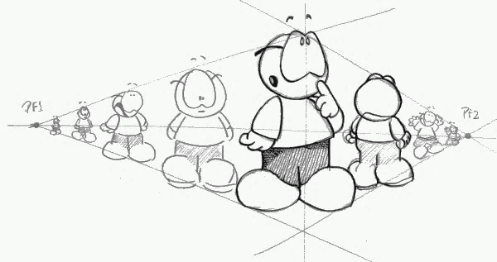
Línea horizonte(LH)
La perspectiva
Líneas de punto de fuga
La perspectiva es el arte de representar en una superficie los objetos en la forma y disposición con que aparecen a la vista.
La perspectiva es un sistema para crear la ilusión de espacio y distancia sobre una superficie plana.
Depende de 3 factores elementales.
Líneas verticales
3
1
4
2
5
Líneas Horizontales
Puntos de fuga(PF)

Slide 2
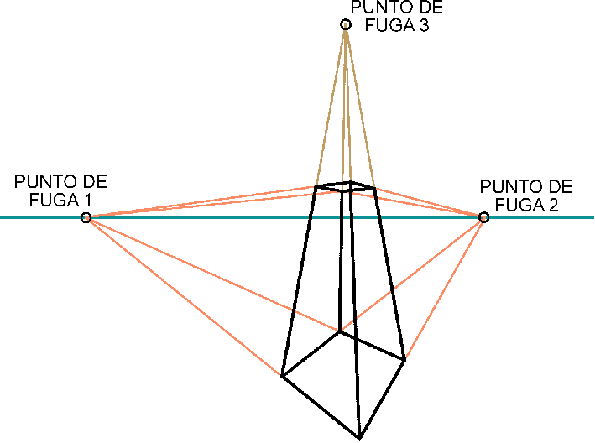
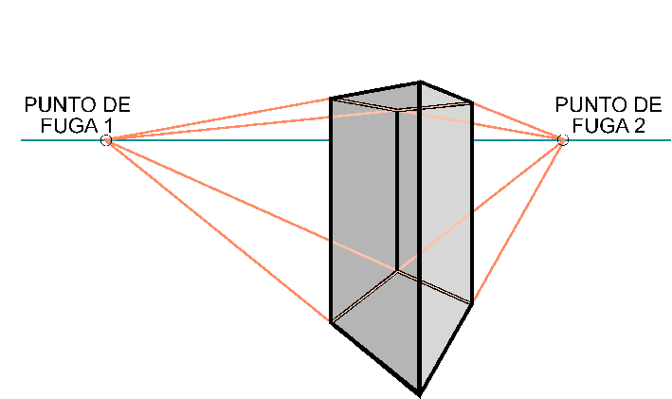
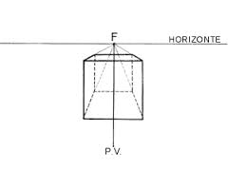
Perspectiva cónica
Perspectiva 1 punto de fuga
Perspectiva 2 puntos de fuga
Perspectiva 3 puntos de fuga
1

Slide 3
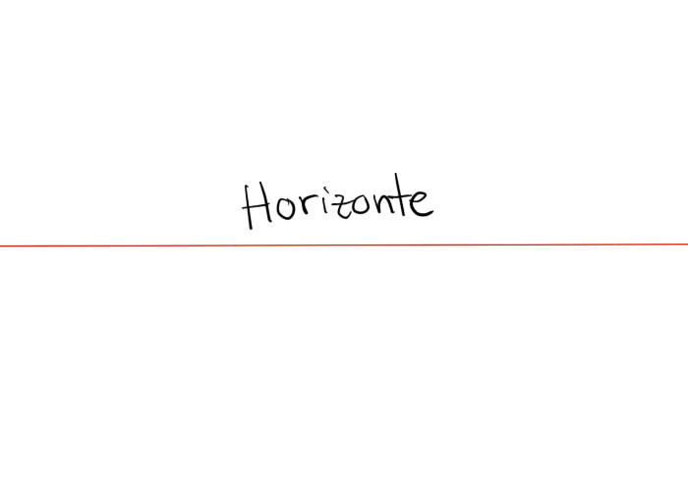
Que es la línea
de horizonte
Es la línea que corta lo que es cielo y tierra. Se sitúa al nivel de la vista del espectador.
La línea del horizonte con respecto al objeto observado determina si este se ve desde arriba, desde abajo o desde su mismo nivel

Slide 4

Vista de la persona
Vista de la persona

Slide 5
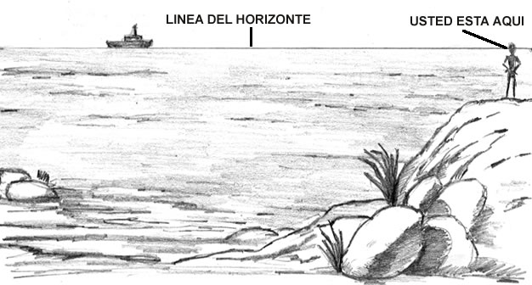
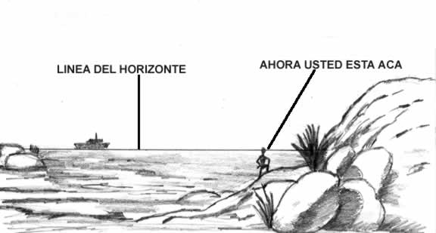
Vista de la persona
Vista de la persona

Slide 6
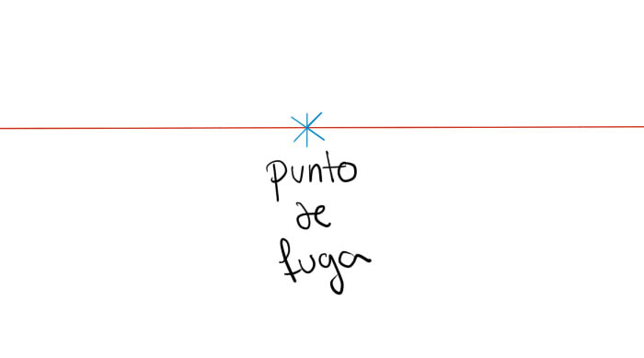
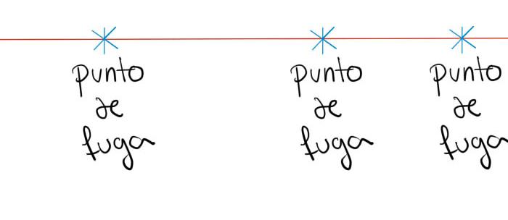
El punto de Fuga
El punto de fuga o los puntos de fuga se localizan en el horizonte se pueden poner varios y según cuantos pongamos la perspectiva será de un número de puntos u otro , donde todas las líneas paralelas (líneas de proyección ) nacen y se proyectan. Pero empezaremos usando un punto de fuga.

Slide 7
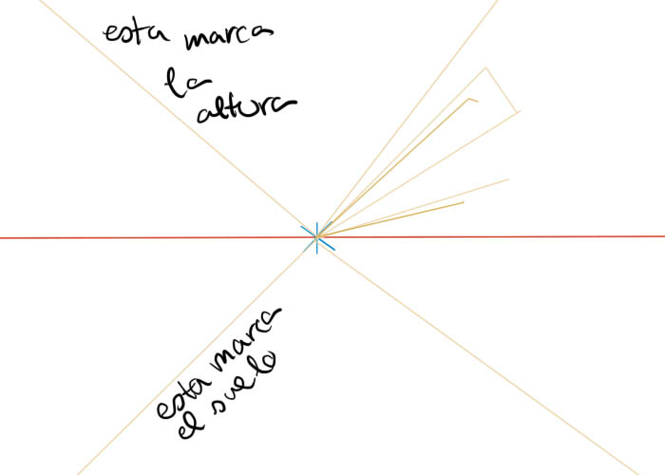
Del punto de fuga sacaremos las líneas que necesitamos para que nuestro dibujo tenga perspectiva , la línea más baja indicara donde se encuentra el suelo , y las más alta indicara la altura de el objeto que pongamos en perspectiva

Slide 8
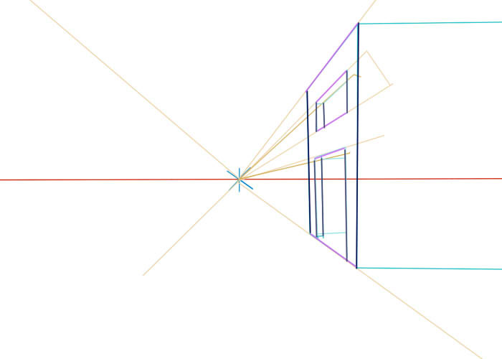
Pongamos esto en acción , aquí tenemos un dibujo de un edificio de frente, las líneas horizontales son el ancho del edificio y para darle profundidad le dado el ancho de las paredes usando las líneas desde los puntos de fuga (por ejemplo en la ventana) y uniéndolas mediante una línea paralela.

Slide 9
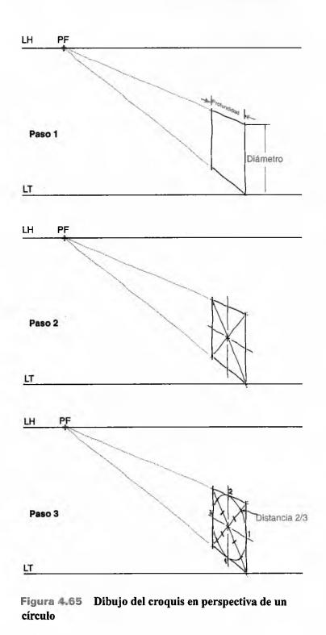
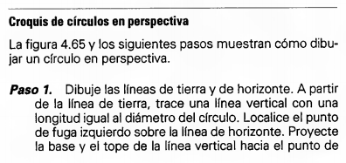
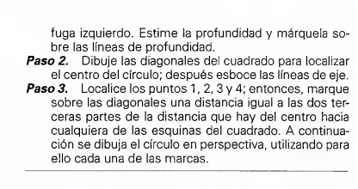

Slide 10
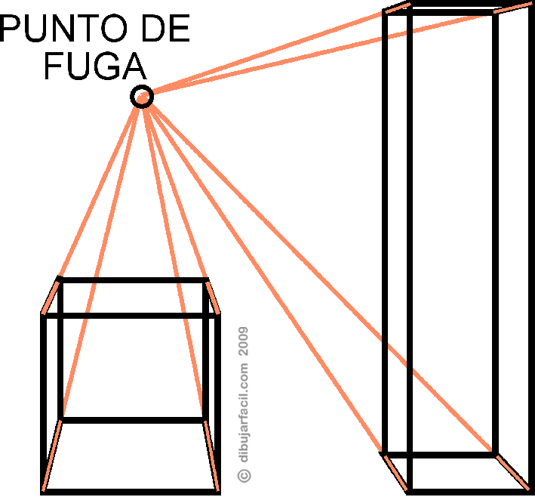
Líneas ortogonales
O líneas de proyección
Son las líneas que convergen hacia el punto de fuga, también llamadas paralelas o líneas de proyección las cuales ayudan a conectar puntos en el dibujo y a situar elementos definiendo sus límites.

Slide 11
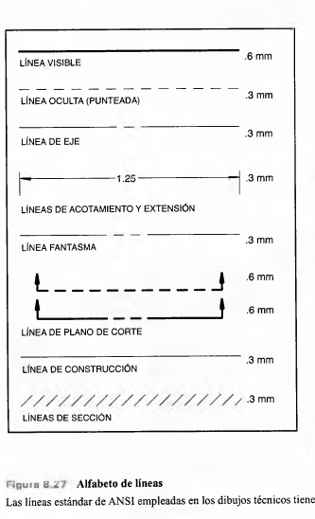
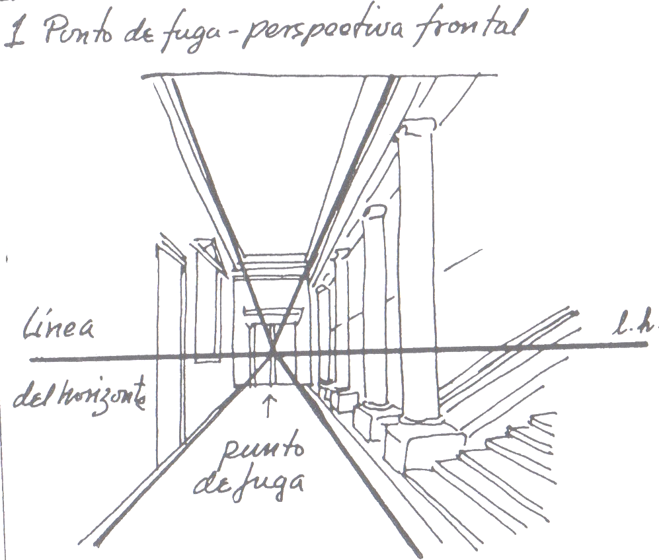
Donde la línea recta representa el horizonte y las líneas proyectadas(ortogonales) desde uno o varios puntos de fuga crean la sensación de profundidad

Slide 12
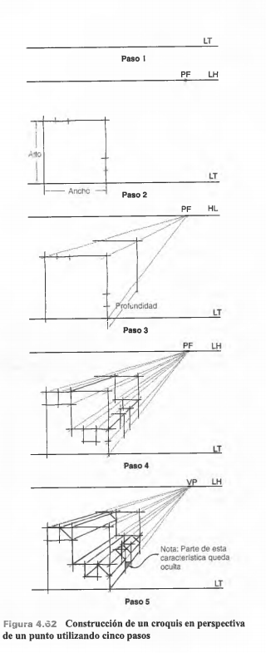
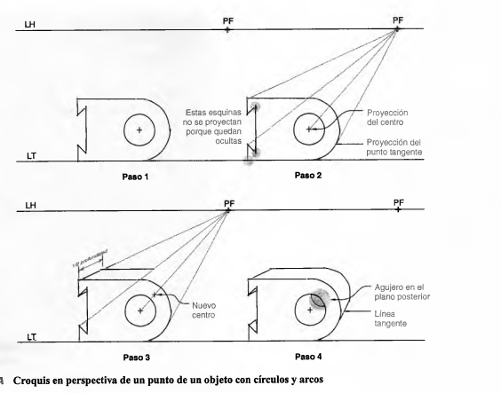
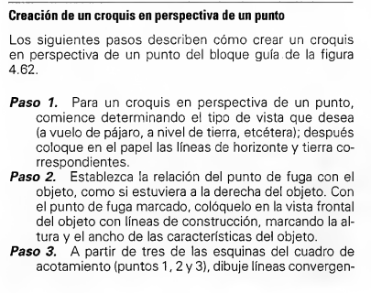
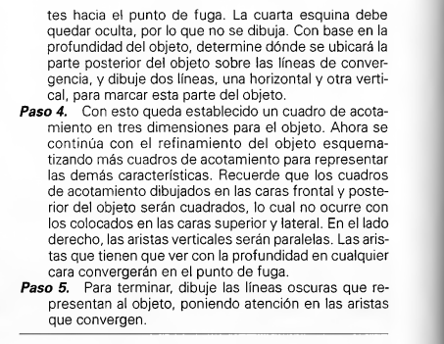

Slide 13
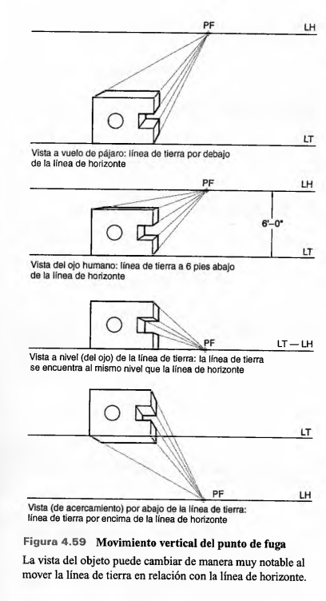
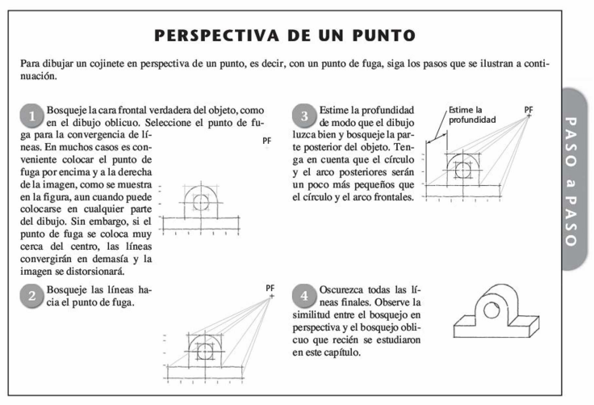
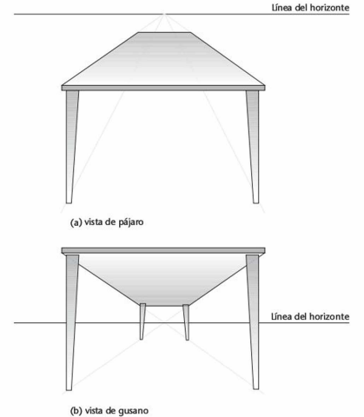

Slide 14
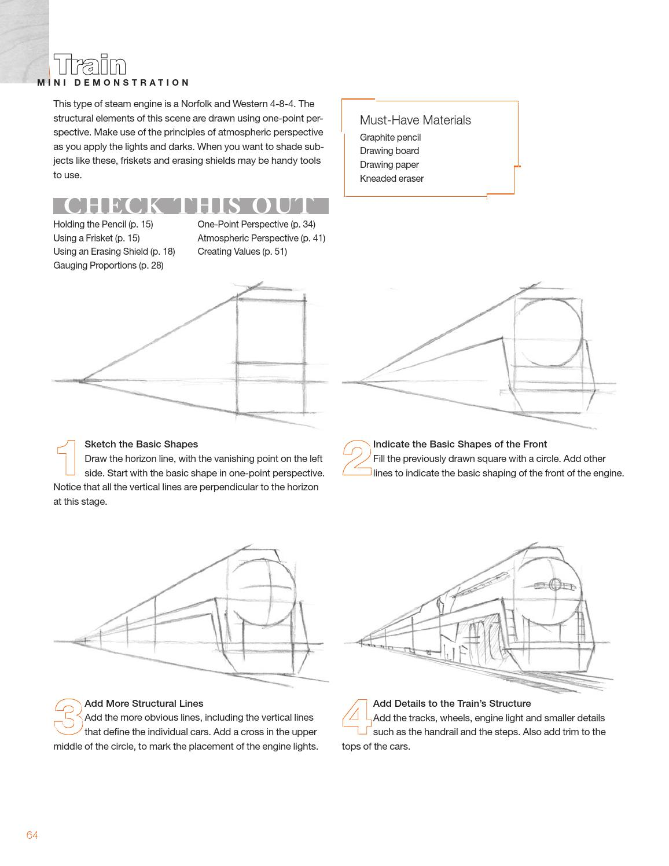
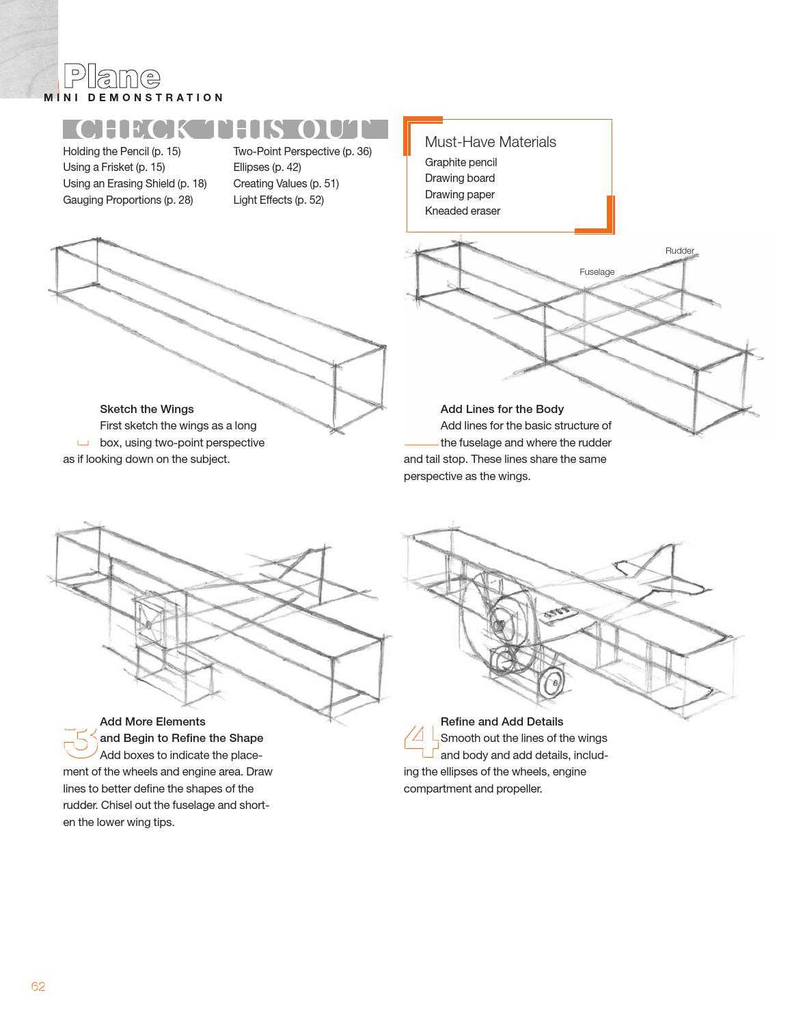

Slide 15
